Slide 1
自然災害-地震

Slide 2
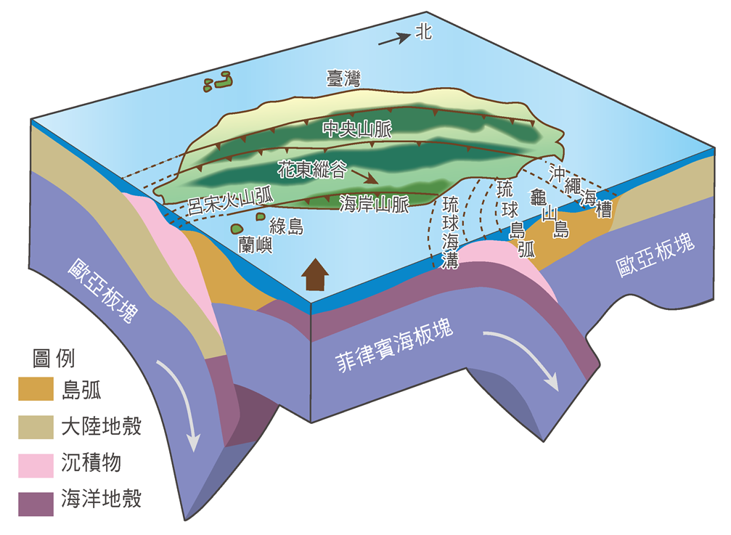
為甚麼會有地震?
地震是由於地殼運動，使地震發源地內部物質發生了形體和位置的改變引起的。它是由地震源頭向四周釋放，首先是縱波到達地面，使人感到前後、左右地搖晃，隨後而來的就是常見的強烈地震災害現象了。

Slide 3
地震造成的影響
地震引發的次生災害主要有建築物倒塌，山體滑坡以及管道破裂等引起的火災，水災和毒氣泄漏等。 此外當傷亡人員屍體不能及時清理，或污穢物污染了飲用水時，有可能導致傳染病的爆發。 在有些地震央，這些次生災害造成的人員傷亡和財產損失可能超過地震帶來的直接破壞。

Slide 4
舉例
921大地震，又稱為集集大地震，這場地震造成29人失蹤，11,305人受傷，是發生在臺灣中部山區的逆斷層型地震，總共持續大約102秒，期間臺灣全島都感受到明顯搖晃。震央位於南投縣集集鎮，震源深度為8公里，另外也有51,711棟房屋全倒，53,768棟房屋半倒，是臺灣戰後時期傷亡損失最嚴重的自然災害。人員傷亡慘重之外，許多道路與橋梁等交通設施、電力設備、維生管線、工業設施、醫院、學校、政府機關等公共設施遭到震毀。

Slide 5
如何預防和保護
其實平時只要多留意，地震來時就更加安全。 例如：將家中大型家俱或物品固定、熟悉自家客廳、房間或工作場所的環境，認識就地避難的適當位置，如附近安全且空曠的地點，或相對安全位置，包含堅固桌子下（玻璃桌子除外）、堅固的柱子旁邊或牆壁角落，盡量遠離窗戶或玻璃，以及頭部上方是否有懸掛著可能掉落的危險物品。

Slide 6
問題
地震會造成甚麼?為甚麼會有地震?

Slide 7
答案

